Slide 1

缓冲区溢出
主讲：汪 洁
中南大学计算机学院
jwang@csu.edu.cn
Notes:
本章我们重点讨论缓冲区溢出攻击。这种攻击屡见不鲜，是最为普遍的攻击方式之一，常由应用程序开发中的不细心编程所致。一些组织，如CERT或SANS，公布的漏洞咨询列表中显示了大量的缓冲区溘出或者堆溢出漏洞，包括许多严重的、可被远程攻击利用的漏洞。类似地，在CWE/SANS公布的25种最危险的软件错误名单和风险最大的资源管理类别中，就有数项是属于缓冲区溢出的变种。它们不仅会导致对操作系统和普通应用程序的漏洞的利用，且至今仍然是正在被广泛使用的漏洞攻击工具包 [IVEEN12] 中大多数攻击方法的组成部分。
缓冲区溢出类型的攻击，自从1988年被Morris蠕虫广泛使用以来，人们已经对其有所了解，而且阻止它发生的技术也被人们所熟知并被记载在文档中。

Slide 2

13.1 缓冲区溢出的基本知识
13.1 缓冲区溢出的基本知识
Notes:
我们首先介绍缓冲区溢出的基本知识，然后给出典型的栈缓冲区溢出的细节，包括讨论函
数在栈里是如何存储它的局部变量的，以及试图在栈里存储更多数据时，当数据所占的地址比
栈的可用地址空间多时所产生的后果。接着，我们对 shellcode 的目的和设计进行概括的分
析，其中 shellcode 是攻击者注入的定制代码，由于缓冲区溢出、它会获得系统的控制权。
然后，我们考虑缓冲区溢出攻击的防御方法。首先从防止发生缓冲区溢出最明显的方法开
始，那就是避免编写容易导致缓冲区溢出漏洞的代码。然而，对于给定庞大且存在很多bug的
代码体来说，我们还需要考虑能够检测并阻止缓冲区溢出攻击的硬件和软件机制，包括可执行
的地址空间保护的机制、检测栈修改的技术、随机化地址空间布局从而成功干扰这些攻击执行
的方法。
最后，简要地分析一些其他的溢出技术，包括返回导向的系统调用（return to system call)、
堆溢出及其相应的防御方法。

Slide 3

13.1 缓冲区溢出的基本知识
程序语言的发展历史
在计算机的底层，通过计算机处理器运行机器指令来完成操作。所有数据都存储在处理器的寄存器或者内存中，这些数据仅仅是字节数组，对它们的解释完全由访问它们的指令的功能来决定。
还记得冯·诺依曼计算机的特点吗？
计算机由五大部件组成；
指令和数据以同等地位存于存储器，可按地址访问；
指令和数据用二进制表示；
指令由操作码和地址码组成；
指令在计算机中顺序存放；
以运算器为中心。
Notes:
在进一步讨论缓冲区溢出问题以前，我们有必要考虑导致缓冲区溢出发生的情况是如何产生的？为什么程序未必能避免此类错误的发生？为了理解这些问题，我们首先简述一下程序语言的发展历史和计算机系统的基本操作。在计算机的底层，通过计算机处理器运行机器指令来完成操作的所有数据，都存储在处理器的寄存器或者内存中。数据仅仅是字节数组，对它们的解释完全由访问它们的指令的功能来决定。一些指令将这些字节当作整数值来处理，其他的则作为数据或者指令的地址，以及字符数组。在寄存器或内存中没有什么是固有的东西，这就能够说明对某些内存区域可以有其他的解释。因此，汇编语言程序员有义务保证对任何保存的数据值设置正确的解释。汇编语言（以及机器语言）程序的使用，使得程序员对计算机系统资源具有了最大的访问权限，但是程序员在编码过程中付出了最高的代价并承担了更多的责任

Slide 4

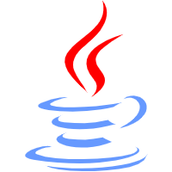

13.1 缓冲区溢出的基本知识
程序语言的发展历史
C语言及其派生语言
高级语言
不仅拥有很多现代的高级控制结构和数据的抽象类型，而且提供了直接访问和操作内存数据的能力。
现代高级程序设计语言都有关于变量类型的较强的概念。虽然使用时有一些限制，但一般不会发生缓冲区溢出。
存在一个庞大的可继承的代码体使用这些不安全的函数，因此容易导致缓冲区溢出
Notes:
在进一步讨论缓冲区溢出问题以前，我们有必要考虑导致缓冲区溢出发生的情况是如何产生的？为什么程序未必能避免此类错误的发生？为了理解这些问题，我们首先简述一下程序语言的发展历史和计算机系统的基本操作。在计算机的底层，通过计算机处理器运行机器指令来完成操作的所有数据，都存储在处理器的寄存器或者内存中。数据仅仅是字节数组，对它们的解释完全由访问它们的指令的功能来决定。一些指令将这些字节当作整数值来处理，其他的则作为数据或者指令的地址，以及字符数组。在寄存器或内存中没有什么是固有的东西，这就能够说明对某些内存区域可以有其他的解释。因此，汇编语言程序员有义务保证对任何保存的数据值设置正确的解释。汇编语言（以及机器语言）程序的使用，使得程序员对计算机系统资源具有了最大的访问权限，但是程序员在编码过程中付出了最高的代价并承担了更多的责任

Slide 5


13.1 缓冲区溢出的基本知识
缓冲区溢出
缓冲区溢出（buffer overflow）在MST的信息安全关键术语词汇表（ NIST Glossary of Key Information Security Terms）中是这样定义的：
“缓冲区溢出是指接口的一种状况，此时大量的输入被放置到缓冲区或者数据存储区，超过了其所分配的存储能力，覆盖了其他信息。
攻击者利用这样的状况破坏系統或者插入特别编制的代码，以获得系统的控制权。”
Notes:
缓冲区溢出（buffer overflow 或 buffer overrun ）在MST的信息安全关键术语词汇表（ NIST
Glossary of Key Information Security Terms）中是这样定义的：
“缓冲区溢出是指接口的一种状况，此时大量的输入被放置到缓冲区或者数据存储区，超过
了其所分配的存储能力，覆盖了其他信息。攻击者利用这样的状况破坏系統或者插入特别
蝙制的代码，以获得系统的控制权。”

Slide 6

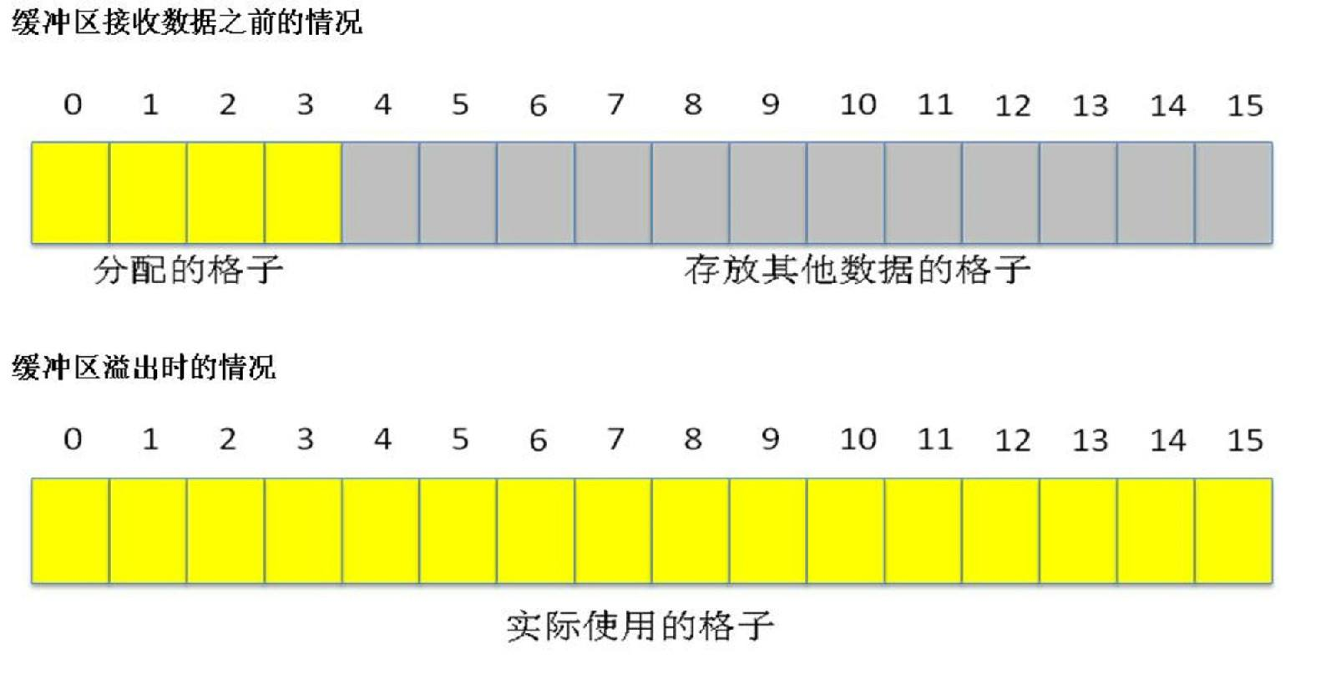
13.1 缓冲区溢出的基本知识
缓冲区溢出
缓冲区可能被设置在进程的栈区、堆区，或者数据区。当一个进程试图存储超出缓冲区存储容量（固定长度）的数据，从而导致相邻的内存区域被覆盖时，就会发生缓冲区溢出。
这些内存区域可能保存着其他程序的变量或者参数，也可能保存着程序控制流数据，例如返回地址和指向前一个栈帧的指针。
Notes:
缓冲区溢出是由于编程错误而发生的，此时，一个进程试图存储超出缓冲区存储
容量（固定长度）的数据，从而导致相邻的内存区域被覆盖。这些内存区域可能保存着其他程
序的变量或者参数，也可能保存着程序控制流数据，例如返回地址和指向前一个栈帧的指针。
缓冲区可能被设置在进程的栈区、堆区，或者数据区。发生缓冲区溢出错误的后果包括：程
序使用的数据受到破坏、在程序中发生意外的控制权转移、可能的内存非法访问，以及很可
能最终导致程序终止。当缓冲区溢出被用于蓄意攻击系统时，系统的控制权可能会被转移到
攻击者选择的代码，因此导致被攻击进程的特权被用于执行攻击者任意想要执行的代码。

Slide 7


13.1 缓冲区溢出的基本知识
缓冲区溢出的后果
发生缓冲区溢出错误的后果包括：
程序使用的数据受到破坏；
在程序中发生意外的控制权转移；
可能的内存非法访问；
很可能最终导致程序终止。
当缓冲区溢出被用于蓄意攻击系统时，系统的控制权可能会被转移到攻击者选择的代码，因此导致被攻击进程的特权被用于执行攻击者任意想要执行的代码。
Notes:
缓冲区溢出是由于编程错误而发生的，此时，一个进程试图存储超出缓冲区存储
容量（固定长度）的数据，从而导致相邻的内存区域被覆盖。这些内存区域可能保存着其他程
序的变量或者参数，也可能保存着程序控制流数据，例如返回地址和指向前一个栈帧的指针。
缓冲区可能被设置在进程的栈区、堆区，或者数据区。发生缓冲区溢出错误的后果包括：程
序使用的数据受到破坏、在程序中发生意外的控制权转移、可能的内存非法访问，以及很可
能最终导致程序终止。当缓冲区溢出被用于蓄意攻击系统时，系统的控制权可能会被转移到
攻击者选择的代码，因此导致被攻击进程的特权被用于执行攻击者任意想要执行的代码。

Slide 8
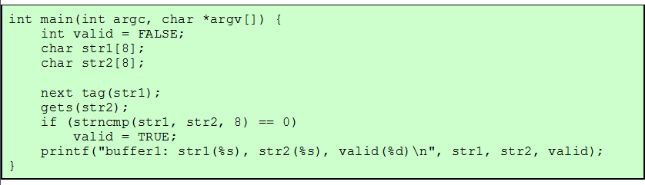
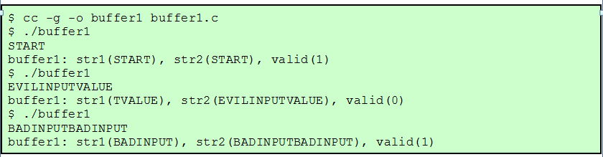
13.1 缓冲区溢出的基本知识
变量
输出到终端显示器
从终端键盘获取数据
比较字符串str1,str2
基本的缓冲区溢出的C代码
第一次输入
第一次输出
第二次输入
第二次输出
第三次输入
第三次输出
基本的缓冲区溢出的运行实例
Notes:
为了说明缓冲区溢出的基本操作，我们考虑图10-1a中给出的一个C语言主函数在这个
主函数中，包含3个变量（valid、str1和str2），它们的值通常被存储在相邻的存储单元中。
存储的次序和位置是由变量类型（局部的或者全局的）、所用的编程语言和编译器，以及目标
机器的结构决定的。

Slide 9
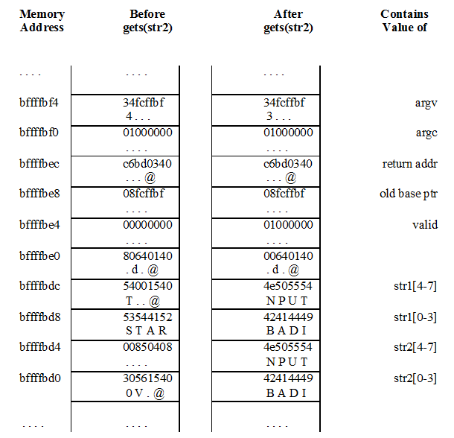
13.1 缓冲区溢出的基本知识
str1
str1
图 基本的缓冲区溢出栈值
Notes:
然而，由于我们在这个实例中想要看到缓冲区发生溢出，所以我们假设这
几个变量从内存高端到低端连续存储，如图10-2所示。这是C语言函数中的局部变量在通
用的处理器上典型的存储方式，例如 Intel Pentium 系列处理器。这个代码段的目的是调用数
next_tag（stri），把一些希望的标记值（tag value）复制给str1。假设这个标记值是字符串
START。接着程序调用C的库函数gets()从标准输入中读人下一行字符串，并与读入的希望的
标记值进行比较。如果下一行读人的字符串与字符串START匹配，那么这次比较就成功了，
变量valid被设置为TRUE。这是在图10-1b中显示的三次运行程序的第一次运行的情况。
任何其他的输人标记都会使valid的值变为 FALSE。 这样的一个代码段常被用于解析一些结构。
为止，并将这些文本在末尾加上一个c语言字符串e使用的NULL之后，复制到提供的缓冲区
内。如果在输入行出现的字符多于7个，那么在读人的时候（连同结束字符NULL)它们将需
要比str2的有效缓冲区更多的地址空间，结果造成多余的字符覆盖了相邻变量的值，此例中相
邻的变量就是 str1。例如，如果输人的字符串是EVILINPUTVALUE，那么“1会被改写为
TVALUE，而str2使用的不仅是分配给它的8个字符，还包括str1的7个字符，这可以从图10-
1b中第二次运行的结果中看到。溢出导致一个变量str1受到破坏，它使用的值已经不是直
接保存的输人内容，而是被改写以后的值。因为这两个字符串不相同，所以变量valid取值为
FALSE。更进一步，如果输人16个或者更多的字符，那么将会覆盖另外相邻的内存区域

Slide 10
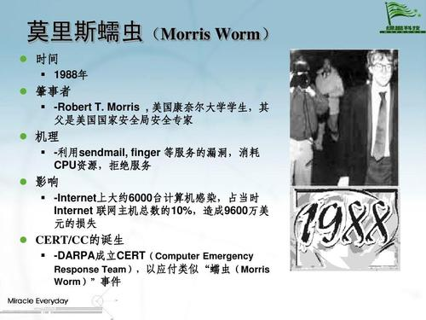

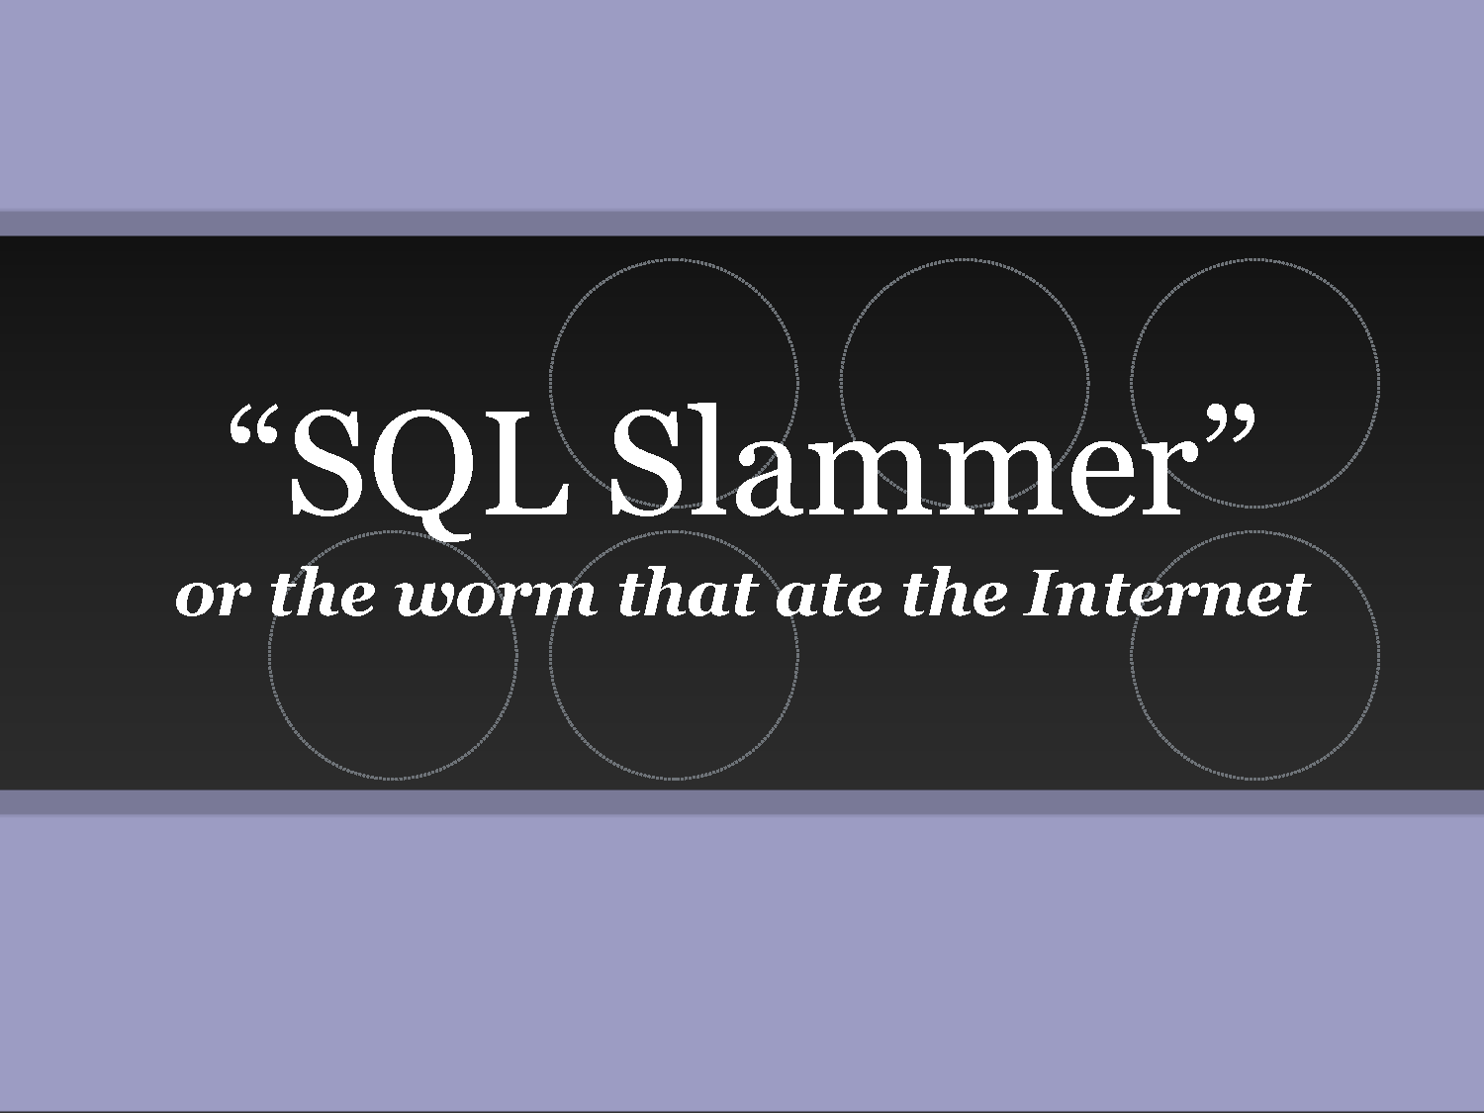
13.2 缓冲区溢出攻击
13.2 缓冲区溢出攻击
Code Red蠕虫
Notes:
我们首先介绍缓冲区溢出的基本知识，然后给出典型的栈缓冲区溢出的细节，包括讨论函
数在栈里是如何存储它的局部变量的，以及试图在栈里存储更多数据时，当数据所占的地址比
栈的可用地址空间多时所产生的后果。接着，我们对 shellcode 的目的和设计进行概括的分
析，其中 shellcode 是攻击者注入的定制代码，由于缓冲区溢出、它会获得系统的控制权。
然后，我们考虑缓冲区溢出攻击的防御方法。首先从防止发生缓冲区溢出最明显的方法开
始，那就是避免编写容易导致缓冲区溢出漏洞的代码。然而，对于给定庞大且存在很多bug的
代码体来说，我们还需要考虑能够检测并阻止缓冲区溢出攻击的硬件和软件机制，包括可执行
的地址空间保护的机制、检测栈修改的技术、随机化地址空间布局从而成功干扰这些攻击执行
的方法。
最后，简要地分析一些其他的溢出技术，包括返回导向的系统调用（return to system call)、
堆溢出及其相应的防御方法。

Slide 11
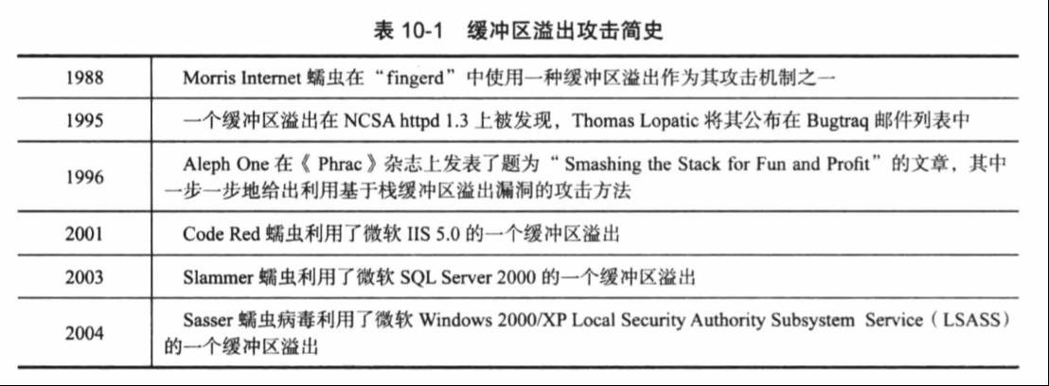
13.2 缓冲区溢出攻击
缓冲区溢出攻击简史
Notes:
表10.1给出了缓冲区溢出攻击发展历史上一些非常受人关注的事件。不幸的是，无论是由于满是 bug 但又一直以来服务于广泛普及的操作系统和应用程序的遗留代码，还是由于许多系统没有及时地升级和打补丁，又或是拜前赴后继的程序员们一如既往的马虎的编程习惯所赐，缓冲区溢出至今仍然是安全从业人员的一大主要顾虑。这一章我们着重讨论，缓冲区溢出是如何发生的，以及使用什么方法能够阻止或者检测它的发生等问题。

Slide 12

13.2 缓冲区溢出攻击
缓冲区溢出攻击
缓冲区溢出是一种常见的攻击机制，攻击者利用程序漏洞，将自己的攻击代码植入有缓冲区溢出漏洞的程序执行体中，改变该程序的执行过程，来获取目标系统的控制权。
那我们改掉程序中的缓冲区溢出bug不就行了吗？
不幸的是，无论是由于满是bug但又一直以来服务于广泛普及的操作系统和应用程序的遗留代码，还是由于许多系统没有及时地升级和打补丁，又或是拜前赴后继的程序员们一如既往的马虎的编程习惯所赐，缓冲区溢出至今仍然是安全从业人员的一大主要顾虑。
Notes:
表10.1给出了缓冲区溢出攻击发展历史上一些非常受人关注的事件。不幸的是，无论是由于满是 bug 但又一直以来服务于广泛普及的操作系统和应用程序的遗留代码，还是由于许多系统没有及时地升级和打补丁，又或是拜前赴后继的程序员们一如既往的马虎的编程习惯所赐，缓冲区溢出至今仍然是安全从业人员的一大主要顾虑。这一章我们着重讨论，缓冲区溢出是如何发生的，以及使用什么方法能够阻止或者检测它的发生等问题。

Slide 13



13.2 缓冲区溢出攻击
攻击准备
要想利用任何一种类型的缓冲区溢出，例如已经举例说明的那些程序，攻击者需要：
理解缓冲区是如何存储在进程的内存中的，以及因此破坏相邻的内存区域和改变程序的执行流的可能性。
识别程序中的缓冲区溢出漏洞，这些漏洞在攻击者的控制下使外部的数据资源能够被触发。
识别有漏洞的程序可以通过检查源代码、在程序处理过长的输入时跟踪程序的执行、或者使用一些工具，例如fuzzing技术。
Notes:
要想利用任何一种类型的缓冲区溢出，例如已经举例说明的那些程序，攻击者需要：
在一些程序中识别缓冲区溢出漏洞，这些漏洞在攻击者的控制下使用外部的数据资源能够被触发。
要理解缓冲区是如何存储在进程的内存中的，以及因此破坏相邻的内存区域和改变程序的执行流的可能性。
识别有漏洞的程序可以通过检查源代码，在程序处理过长的输人时跟踪程序的执行，或者使用一些工具，例如fuzzing技术，该技术我们在10．2节中讨论，它可以自动识别可能存在漏洞的程序。利用缓冲区溢出所造成的对内存的破坏，攻击者可以随心所欲地做一些事情，但这依赖于所改写的值的情况。在接下来的几节中，我们将探讨另外的一些情况。

Slide 14
13.2 缓冲区溢出攻击
栈缓冲区溢出
当目标缓冲区被设置在栈区时，所发生的缓冲区溢出就是栈缓冲区溢出（stack buffer overflow），又被称为栈溢出攻击（stack smashing）
下面，我们将从函数调用机制入手，理解栈缓冲区溢出是如何运作的。
Notes:
当目标缓冲区被设置在栈区时，所发生的缓冲区溢出就是栈缓冲区溢出（stack buffer overflow）。栈缓冲区通常被当作一个函数的栈帧中的局部变量。这种形式的攻击又被称为栈溢出攻击（stack smashing）。自从1988年Morris Internet蠕虫首次被发现，栈缓冲区溢出攻击就出现了。这种攻击利用了一个未经检查的缓冲区溢出，而溢出是由于在守护进程fingerd中使用C语言的库数gets()导致的。Aleph One（Elias Levy）关于攻击的细节和如何发起攻击的文章[LEVY96]进一步加速了该技术的应用。在这一章的引言中我们就已经指出，栈缓冲区溢出一直被广泛利用，因为在广泛使用的软件中新的漏洞不断被发现。
函数调用机制为了帮助我们更好地理解缓冲区溢出是如何运作的，首先简要介绍程序中的函数在每一次调用时管理它们的本地状态所使用的机制。当一个函数调用另一个函数时，至少它需要在某个地方保存返回地址，这样当调用完成以后被调用的函数能够将控制权返还给调用函数。除此之外，还需要一些存储单元保存传递给被调用函数的参数，以及当被调用的函数返回时，也可能保存它希望继续使用的寄存器变量的值。所有这些数据一般都保存在栈的一个被称为栈帧（stack frame）的结构中。被调用的函数也需要一些存储单元保存它的局部变量。每一次调用所使用的某些位置是不同的，这样，一个函数才有可能直接或者间接地调用它自身，这就是递归函数调用9。在大部分现代程序设计语言中，包括C语言，局部变量也被存储在函数的栈帧中。那么需要的更深一层的信息是把这些栈帧链接在一起的一些方法，这样当一个压数正在退出时，在将控制权转移到返回地址之前，它能够恢复调用函数的栈帧。

Slide 15

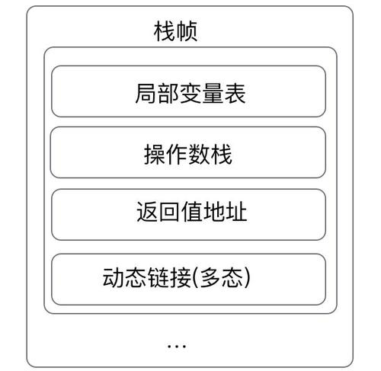
13.2 缓冲区溢出攻击
栈缓冲区溢出
1
当一个函数调用另一个函数时，它需要在某个地方保存返回地址，这样当调用完成以后，被调用的函数能够将控制权返还给调用函数。
2
除此之外，还需要一些存储单元保存传递给被调用函数的参数，以及当被调用的函数返回时，也可能保存它希望继续使用的寄存器变量的值。
所有这些数据一般都保存在栈的一个被称为栈帧（stack frame）的结构中。
Notes:
当目标缓冲区被设置在栈区时，所发生的缓冲区溢出就是栈缓冲区溢出（stack buffer overflow）。栈缓冲区通常被当作一个函数的栈帧中的局部变量。这种形式的攻击又被称为栈溢出攻击（stack smashing）。自从1988年Morris Internet蠕虫首次被发现，栈缓冲区溢出攻击就出现了。这种攻击利用了一个未经检查的缓冲区溢出，而溢出是由于在守护进程fingerd中使用C语言的库数gets()导致的。Aleph One（Elias Levy）关于攻击的细节和如何发起攻击的文章[LEVY96]进一步加速了该技术的应用。在这一章的引言中我们就已经指出，栈缓冲区溢出一直被广泛利用，因为在广泛使用的软件中新的漏洞不断被发现。
函数调用机制为了帮助我们更好地理解缓冲区溢出是如何运作的，首先简要介绍程序中的函数在每一次调用时管理它们的本地状态所使用的机制。当一个函数调用另一个函数时，至少它需要在某个地方保存返回地址，这样当调用完成以后被调用的函数能够将控制权返还给调用函数。除此之外，还需要一些存储单元保存传递给被调用函数的参数，以及当被调用的函数返回时，也可能保存它希望继续使用的寄存器变量的值。所有这些数据一般都保存在栈的一个被称为栈帧（stack frame）的结构中。被调用的函数也需要一些存储单元保存它的局部变量。每一次调用所使用的某些位置是不同的，这样，一个函数才有可能直接或者间接地调用它自身，这就是递归函数调用9。在大部分现代程序设计语言中，包括C语言，局部变量也被存储在函数的栈帧中。那么需要的更深一层的信息是把这些栈帧链接在一起的一些方法，这样当一个压数正在退出时，在将控制权转移到返回地址之前，它能够恢复调用函数的栈帧。

Slide 16
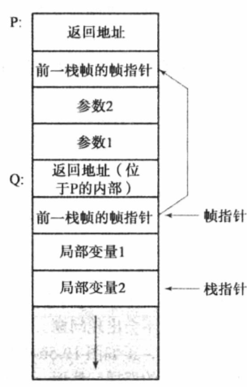
13.2 缓冲区溢出攻击
栈缓冲区溢出
函数p调用函数Q的一般过程可以总结如下：
调用函数P：
为被调用的函数压入参数进栈；
执行call指令调用目标函数，压入返回地址进栈。
被调用的函数Q：
压入当前的帧指针，指向其调用函数的栈帧。
向下移动栈指针，为被调用函数的局部变量分配空间。
……
Notes:
图10．3
给出了这样的一个栈帧结构。
一个数p调用另一个函数Q的一般过程可以总结如下，调用函数P：
1.为被调用的函数压入参数进栈（一般是按照参数声明的相反顺序进行）。
2．执行call指令调用目标函数，压人返回地址进栈。
被调用的函数Q：
3，压人当前的帧指针（也就是图10．2中的基地址指针，
指向其调用求数的栈帧）的值到栈。
生将当前栈指针的值（也就是第3步中的帧指针的地
址）赋值给帧指针，使之与分配给被调用函数的新栈帧位置相
5．通过向下移动栈指针，在其与前述的帧指针的位置之间
留下足够大容量的方式，为被调用函数的局部变量分配空间。
6．运行被调用函数的函数体。
7．当被调用函数退出时，它首先将帧指针值再赋值给栈
指针（这样可以有效释放其局部变量所使用的地址空间）。
8，将前一个函数的帧指针值弹出栈（这样就恢复了与调用函数的栈帧的链接）。
9．执行返回指令，将保存的地址从栈中弹出，并将控制权返回给调用函数
最后，调用压数：
10．将被调用函数的参数从栈中弹出。
ll.继续执行调用数中下面的指令。
正如我们以前指出的那样，这些步骤的具体实现依赖于程序设计语言、编译器和处理器的
体系结构．但大多数情况下的流程总是与此相似的。此外，这里没有特别说明的是，调用函数
和被调用函数如何在函数调用前/后保存寄存器状态以维护执行环境。这些步骤通常发生在
用函数压人参数之前，或者在被调用函数为其局部变量分配空间之后。不管哪种情况都不会影
响我们下面讨论的缓冲区溢出的操作。关于函数调用和返回机制、栈帧的结构和使用等更多的
细节可以查阅文献[STAL131]

Slide 17
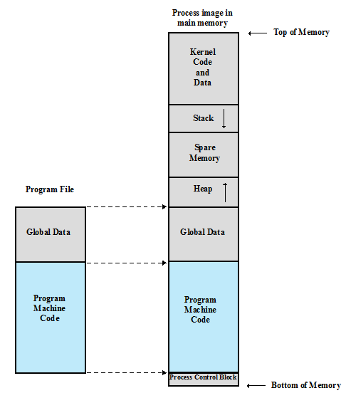
13.2 缓冲区溢出攻击
栈缓冲区溢出
栈区
程序区
程序装载到进程内存
Notes:
实现栈溢出的实例基于前面的背景，我们讨论在10.1节中介绍的基本缓冲区溢出的影
响。因为局部变量存储在被保存的帧指针和返回地址之下，利用一个缓冲区局部变量溢出的漏
洞来改写这两个对每个数都至关重要的关联值中的一个或者全部，是完全可能的。我们注意
到，在栈帧中为局部变量分配内存空间一般是按照声明的顺序进行的，在内存中从栈的顶部向
下逐渐增长。编译器优化可能改变这个情况，因而实际的布局将按照任何具体程序的偏好来确
定。这种改写保存的帧指针和返回地址的可能性．形成了栈溢出攻击的核心。
在这一点上，我们退一步，从更广阔的视角来看运行着的程序，以及程序代码、全局数
据、堆和栈等关键区域，这是非常有用的。当一个程序运行时，通常操作系统为它创建一个新
的进程。进程被分配给属于它自己的虚拟地址空间。图104显示了该虚拟地址空间的一般结
构。从图中观察到，可执行程序文件的内容（包括全局数据、重定位表和实际的程序代码段）
距离这个地址空间的底部很近，程序的堆区被直接分配在代码区之上，而栈区是从中部附近
（如果内核空间（kernel space)的地址被保留在上半部）或者顶部开始向下分配。因而我们讨论
的栈帧在栈区逐渐向下分配，正如栈通过内存向下逐渐增加一样。稍后我们回过头来讨论一些
其他部分。有关进程地址空间布局的进一步细节可以参考[STAL14C1]

Slide 18
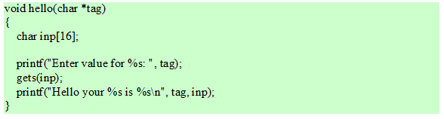
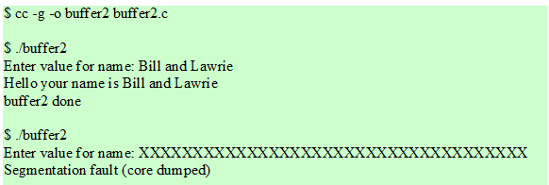
13.2 缓冲区溢出攻击
变量
终端键盘输入
输出
图a 实现基本栈溢出的C语言代码
第一次运行输入
第一次运行输出
第二次运行输入
第二次运行输出
图b 实现基本栈溢出的示例的运行
Notes:
为了说明经典的栈溢出的操作，我们讨论在图10-5a中给出的C语言的函数。
该函数包含一个局部变量，即缓冲区inp。

Slide 19
13.2 缓冲区溢出攻击
主程序执行到函数gets() 时的堆栈：
栈的增长方向
内存
低端
内存
高端
缓冲区inp
数据区
SP指针
返回地址
编写程序需要严谨！

Slide 20
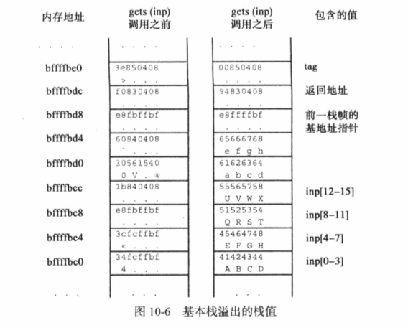
13.2 缓冲区溢出攻击
Notes:
这个变量保存在这个函数的栈帧里，在保存的帧指针和返回地址之下给它分配了空间，
如图10-6所示。这个hello函数（经典的 Hello World程序的一个版本）使用不安全 的库例程gets()将一个名字读入缓冲区inp 中，并且立即执行。接下来它使用库例程 printf()显示出读入的名字。只要读入一个 较短的值就不会出现问题，程序能够成功调 用这个函数，正如图10-5b中程序示例第一 次运行显示的那样。然而，如果输入太多的 数据，就像图10-5b中程序示例第二次运行 显示的一样，数据扩张超出缓冲区的末端，
最终用垃圾值（与提供的字符串的二进制表 示一致）改写了保存的帧指针和返回地址。
接着，当函数企图将控制权转移到返回地址 时，很显然它跳转到了一个非法的内存地址，
导致程序的段错误（Segmentation Fault)和非 正常中断，如图10-5b所示。如果我们提供图 l0-5b中第三次运行时显示的随机输入，明显
导致程序崩溃。这就演示了一个基本的缓冲区溢出攻击。一旦程序崩溃，就不能再满足正在运 行的函数或者服务的需要。于是，栈溢出很轻易地就能导致系统上一些形式的拒绝服务攻击。
对攻击者来说，比起让程序立即崩溃，使其将执行控制权转移给攻击者指定的位置和代码
显然更有价值。最简单的方法，就是在引起缓冲区溢出的输入中将会覆盖前一栈帧中所保存返 回地址的位置上包含一个攻击者选定的目标地址。这样一来，当被攻击的函数执行完成并运行 返回指令的时候，其不会返回到其调用函数，而是跳转到攻击者提供的地址，从那里开始运行攻击者的指令。

Slide 21
13.2 缓冲区溢出攻击
—些常见的不安全的C语言标准库例程
Notes:
这表明当我们寻找缓冲区溢出时，复制和合并外部数据源的所有地方都可能会发生缓冲区 溢出。我们注意到，缓冲区溢出不一定必须发生在一个程序的代码中，它们也能（事实上的确 可以）发生在程序调用的库例程中，包括标准库和第三方应用的库。因而，不管是对攻击者还 是对防御者来说，可能发生缓冲区溢出的范围太大了。在表10-2中给出了一些最常见的不安 全的标准C语言库例程的列表。所有这些函数都是可疑的，没有检査和预先转换数据的总长 度就不能使用这些函数，或者最好替换成安全的函数。

Slide 22
13.2 缓冲区溢出攻击
shellcode
shellcode是一段用于利用缓冲区溢出漏洞而执行的代码，通常为16进制的机器码，保存在发生溢出的缓冲区中。
shellcode的功能：
将控制权转移给一个用户的命令行解释器或者shell，使攻击者可以利用被攻击程序的特权访问系统上任何可用的程序。
shellcode可以按照攻击者执行的位置分为：
本地shellcode：
用于利用软件漏洞提升权限。比如在Linux下由普通权限提升至root权限。
远程shellcode：
利用软件漏洞获得特定的shellcode，再经由C或Python编写远程攻击程序，进而取得对方电脑的root权限。
Notes:
很多缓冲区溢出攻击的一个基本部分是程序的执行会被转移到攻击者提供的保存在发生溢出的缓冲区中的代码。这些代码被称为shellcode,由于通常它的功能是将控制权转移给一 个用户的命令行解释器或者shell，因此利用被攻击程序的特权可以访问系统上任何可用的程 序。在UNIX系统上，通过编译代码调用系统函数EXECVE("bin/sh")就可以完成，其中 用Bourne shell (或者攻击者选择的其他任何shell)的shellcode来代替当前的程序代码。在 Windows系统上，通常包括一个对函数system ( "command.exe")(较早的系统是"cmd.exe")的 调用来运行DOS Command shell。shellcode仅仅是指机器代码，是与机器指令和数据值相对应 的一串二进制值，而这些指令和数据值能够使攻击者实现期望的功能。也就是说，当shellcode 需要在目标系统上运行或者与其系统函数交互时，它依赖于特定的处理器结构，事实上，通常 是依赖于特定的操作系统。这也就是为什么缓冲区溢出攻击总是针对特定操作系统上运行的 特定软件的一个主要原因。因为shellcode是机器代码，要编写它需要熟悉汇编语言和目标系统的操作。事实上有很多编写shellcode的经典的指导资料，包括最初的文献[LEVY96]， 都假定读者具备这些知识。然而，最近很多的站点和工具已经被开发出来，使得shellcode 的开发过程自动化了（就像安全漏洞开发一样)，因而，有众多的潜在的用户都在做shellcode攻击的开发。Metasploit项目就是这样的一个站点，其目标是为进行渗透测试、IDS特征码 开发和攻击研究的人们提供有用的信息；站点中还包括一个高级的开源平台，用于开发、测试和使用攻击代码，使用它们能够创建shellcode完成多种任务并攻击一系列已知的缓冲区溢出漏洞。

Slide 23

13.2 缓冲区溢出攻击
shellcode
shellcode仅仅是指机器代码，是与机器指令和数据值相对应 的一串二进制值，而这些指令和数据值能够使攻击者实现期望的功能。这意味着：
编写shellcode需要熟悉汇编语言和目标系统的操作；
shellcode依赖于特定的处理器结构和操作系统；
缓冲区溢出攻击总是针对特定操作系统上运行的特定软件。
最近很多的站点和工具已经被开发出来，使得shellcode 的开发过程自动化了。Metasploit项目就是这样的一个站点，它为进行渗透测试、IDS特征码开发和攻击研究的人们提供有用的信息
Notes:
很多缓冲区溢出攻击的一个基本部分是程序的执行会被转移到攻击者提供的保存在发生溢出的缓冲区中的代码。这些代码被称为shellcode,由于通常它的功能是将控制权转移给一 个用户的命令行解释器或者shell，因此利用被攻击程序的特权可以访问系统上任何可用的程 序。在UNIX系统上，通过编译代码调用系统函数EXECVE("bin/sh")就可以完成，其中 用Bourne shell (或者攻击者选择的其他任何shell)的shellcode来代替当前的程序代码。在 Windows系统上，通常包括一个对函数system ( "command.exe")(较早的系统是"cmd.exe")的 调用来运行DOS Command shell。shellcode仅仅是指机器代码，是与机器指令和数据值相对应 的一串二进制值，而这些指令和数据值能够使攻击者实现期望的功能。也就是说，当shellcode 需要在目标系统上运行或者与其系统函数交互时，它依赖于特定的处理器结构，事实上，通常 是依赖于特定的操作系统。这也就是为什么缓冲区溢出攻击总是针对特定操作系统上运行的 特定软件的一个主要原因。因为shellcode是机器代码，要编写它需要熟悉汇编语言和目标系统的操作。事实上有很多编写shellcode的经典的指导资料，包括最初的文献[LEVY96]， 都假定读者具备这些知识。然而，最近很多的站点和工具已经被开发出来，使得shellcode 的开发过程自动化了（就像安全漏洞开发一样)，因而，有众多的潜在的用户都在做shellcode攻击的开发。Metasploit项目就是这样的一个站点，其目标是为进行渗透测试、IDS特征码 开发和攻击研究的人们提供有用的信息；站点中还包括一个高级的开源平台，用于开发、测试和使用攻击代码，使用它们能够创建shellcode完成多种任务并攻击一系列已知的缓冲区溢出漏洞。

Slide 24
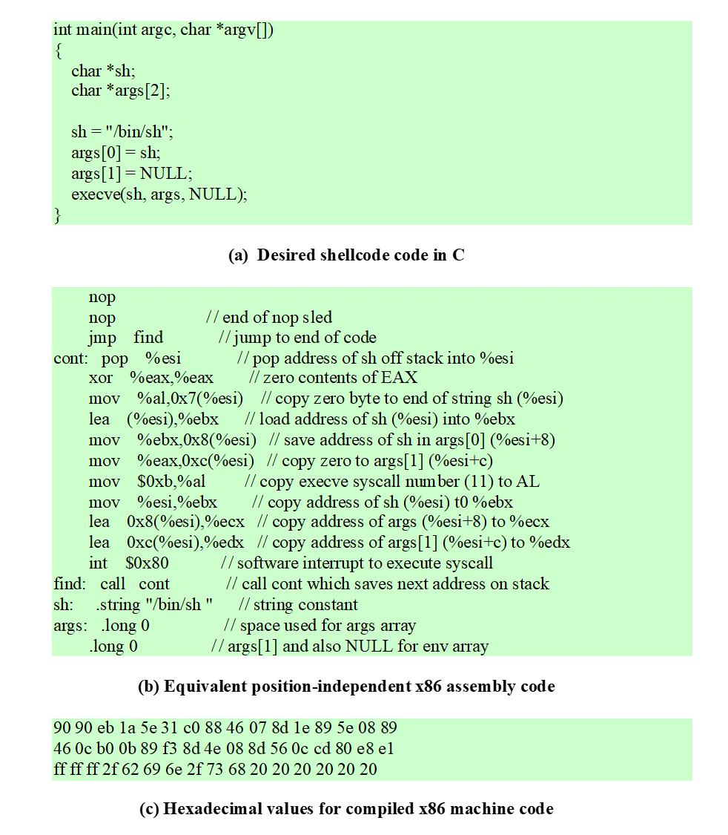
13.2 缓冲区溢出攻击
UNIX 的 shellcode 示例
Notes:
为了对shellcode的基本结构有更深的认识，我们讨论一个简单经典 的shellcode攻击的开发，它可以简单地启动一个Intel Linux系统的Bourne shell。shellcode 需要实现图10-8a显示的函数的功能，shellcode为系统函数EXECVE()配置需要的参数，包 括合适的最少的参数和环境列表，并接着调用这个函数。为了要产生shellcode,高级程 序语言规定必须首先编译成等价的机器语言。然而，接下来必须要做很多的变化。首先， EXECVE(sh，args，NULL)是一个库函数，它将提供的参数依次配置到正确的存储单元（Linux下 是机器的寄存器)，接着触发一个软件中断调用内核完成希望的系统调用。为了在shellcode中 使用，这些指令必须内嵌在shellcode中，而不依赖库函数。
对shellcode的内容也有几个一般的约束条件。首先，它必须是浮动地址（(position independent)，这就是说，它不能包含任何属于它自己的绝对地址，因为攻击者一般不能预先准确确定在函数的栈帧里目标缓冲区设置在什么地方。当目标程序里的执行流有一个函数调用 其他的函数时，这些栈帧从栈的顶部开始向下创建，在其他的栈帧之下建立下一个栈帧。帧的 编号和缓冲区最后的存储单元依赖于通向目标函数的函数调用的精确次序。这个函数可能在程 序中几个不同的地方被调用，可能函数调用的次序不同，或者在最后被调用之前使用栈的临时 局部值的数量不同，这样，攻击者对栈帧的位置只有一个大概的认识，他一般不能准确决定栈 帧的位置。所有这些都意味着shellcode在内存里的任何位置都能运行。这就是说，只要使用相 对地址代替当前指令的地址即可。这也意味着攻击者不能准确指定shellcode中指令的初始地址。
shellcode的另一个约束条件是它不能包含任何NULL字符。没有NULL才能保证全部 的shellcode能首先被复制到缓冲区里。在本章中我们讨论的所有缓冲区溢出的例子都涉及使 用了不安全的字符串操作函数。在C语言中，一个字符串末尾经常有一个NULL，就是说在 shellcode中能够存在NULL的唯一地方是在末尾，在所有代码之后，这样这个字符串才能改写旧的帧指针，和返回地址的值。

Slide 25
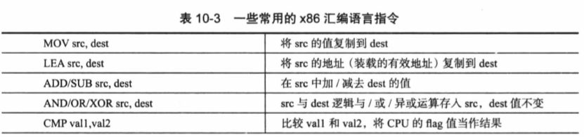
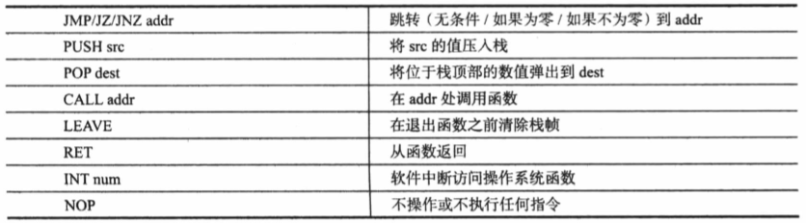
13.2 缓冲区溢出攻击
一些常用的x86汇编语言指令
Notes:
我们已经给出了上面的约束条件，这个设计过程产生了类似图10-8b中的代码。这段代码 是在Pentium处理器上使用x86汇编语言编写的。为了帮助读者阅读这段代码，表10-3提 供了 x86汇编语言的常用指令的一个列表，表10-4提供了常用的一些机器寄存器的列 表。关于x86汇编语言和机器的组织结构更多的细节可以査阅文献[STAL13]。一般而言，在图10-8b中的代码实现了图10-8a中C程序的功能。然而，为了克服上面提及的约束条件，还有几个特殊的问题需要解决。
首要的问题是字符串“/bin/sh”是如何被引用的。当默认编译时，这个字符串是被假设为 程序全局数据区的一部分被编译的。但是要想在shellcode中使用，这个字符串就必须与指令 包含在一起，通常把它设置在指令之后。接着为了引用这个字符串，代码还必须确定它被设置 的相对于当前指令地址的地址，这可以通过使用一个新的非标准的CALL指令实现。当执行 一个CALL指令时，它在栈中随之立即压人一个内存存储单元的地址。当被调用的函数返回 时，这个地址将会作为返回地址被正常地使用。在一个巧妙的骗局中，shellcode跳转到代码段 的末尾常量数据（例如“/bin/sh”）之前的一个CALL指令，并且在跳转之后，紧接着调用返 回到一个存储单元。不是用CALL指令压入到栈的地址作为返回地址，而是从栈中弹出这个地址放到%esi寄存器中当作常量数据的地址使用。无论代码被设置在内存中什么位置，这种 技术都能成功。shellcode中使用的其他局部变量的地址空间将会随着这个常量字符串设置，通 过这个相同的动态确定的地址的偏移量也可以引用这些局部变量。
下一个问题是确保shellcode中没有NULL。这就是说0值不能在任何指令参数或善任何常量数据（例如，字符串“/bin/sh”末尾存储的NULL)中使用。当代码运行的时候任何需要 的0值必须被产生和存储。一个寄存器的值与它自己进行逻辑异或运算（XOR)可以产生一个 0值，在这里使用的是寄存器％eax。接着这个值能够被复制到任何需要的地方，例如这个字 符串的末尾，也可以被当作参数arg[l]的值。
为了解决不能准确确定这个代码段的初始地址的问题，攻击者能够利用这样一个事实：代 码的长度常常比缓冲区的有效地址空间（这个例子中是40个字节长）短很多。通过在缓冲区 的末尾附近放置这些代码，攻击者能够用多个N0P指令填充缓冲区前面的空间。因为这些指pf 令什么也不做，攻击者能够指定进人这段代码使用的返回地址，作为nop指令这次运行的存bk 储单元，这被称作一次NOP sled。如果指定的地址大约是在NOP sled的中部，那么攻击者就 能确定NOP sled —半的长度与实际的缓冲区地址不同，但攻击者还是可以成功的。无论实际 的目标地址在NOP sled中的什么地方，计算机总能通过维持NOP运行，不做任何操作，直到 找到真正的shellcode的起始地址。

Slide 26
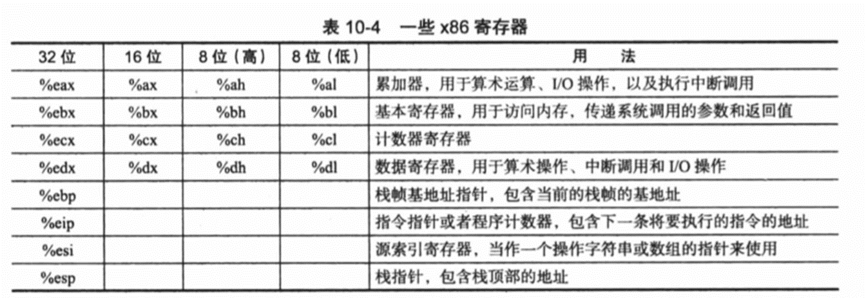
13.2 缓冲区溢出攻击
一些X86寄存器
Notes:
在这个背景之下，你现在能够通过图10-8b中列出的用汇编语言编写的shellcode进行追 踪。简单地说，这段代码：
•使用指令JMP/CALL确定常量字符串的地址。
•使％eax的内容为0,并复制这个值到常量字符串的末尾。
•在args[0]里保存那个字符串的地址。
•使args[l]的值为0。
•为系统调用配置参数：
■系统调用execve的代码数目（11 )。
■字符串的地址作为程序名被装载。
■数组args的地址作为参数列表。
■ args[l]的地址，因为它是NULL，可作为（空的）环境列表。
•产生一个软件中断执行这个系统调用（永远不返回）。
当这段代码被汇编的时候，其机器代码的十六进制形式如图10-8c所示。其中包括在前面的一 对N0P指令（在需要的时候为NOPsled产生)，在末尾（因为NULL不能使用，当它运行的时 候代码将要写入需要的数值）对局部变量用ASCII码的空格代替了 0值。这段shellcode形成 了攻击字符串的核心。为了产生一些特殊的漏洞程序，现在还必须要对它进行改编。

Slide 27
13.2 缓冲区溢出攻击
缓冲区溢出的若干种情况
目标程序可能是：
受信任的系统工具
网络守护进程
常用的库代码
shellcode 的功能
被连接的时候建立一个侦听服务启动一个远程shell
建立一个相反的shell,反向连接到黑客系统
使用本地攻击，创建一个shell
摆脱chrooted (限制执行）的环境，对系统进行完全访问
废除当前阻止其他攻击的防火墙规则
Notes:
目标程序不必非得是一个受信任的系统工具，也可能是一个提供网络服务的程序，即网络守护进程（network daemon)。这些程序的常用方法是监听来自客户端的连接请求，接着产 生一个子进程处理这个请求。这个子进程一般把网络连接映射到它的标准输入和输出，就像我 们已经看到的那样，子程序的代码可以使用相同类型的不安全的输入或者缓冲区复制代码。这 是1988年末Morris蠕虫使用的栈缓冲区溢出攻击的真实情形，它是以在fingerd中使用函数 gets()处理UNIX finger网络服务（在系统上提供与用户相关的信息）的请求作为目标。
另一个可能的目标是处理常用文档格式（例如，使用库例程解码并显示GIF或者JPEG图 像）的程序或者库代码。在这种情形下，输入不是来自于一个终端或者网络连接，而是来自于 被解码和显示的文件。如果这些代码包含缓冲区溢出，当读取文件内容的时候，在一个特殊 的被破坏的图像里进行解码能够触发缓冲区溢出。这种攻击文件可能经由电子邮件、即时信 息或者作为Web页的一部分进行散布。因为攻击者不是直接与目标程序和系统进行交互，故 shellcode通常打开一个网络连接，并退回到一个攻击者控制的系统，返回信息并可能接收额外_ 的命令来执行。所有这些都表明在许多类型的程序中都能发现缓冲区溢出，它们处理一系列不 同的输入，并产生各种可能的响应。
上述描述说明在栈溢出攻击中进行shellcode开发和配置是很简单的。除了启动一个命令 行（UNIX或者DOS) shell以外，攻击者还可能企图让其shellcode完成一些更复杂的操作，正 如在已经讨论过的情况下指出的那样。Metasploit项目站点包含了能够产生的shellcode的一系 列功能，口袋风暴（Packet Storm) Web站点包含了很多已打包的shellcode,包含的代码能够：
•被连接的时候建立一个侦听服务启动一个远程shell。
•建立一个相反的shell,反向连接到黑客系统。
•使用本地攻击，创建一个shell或者execve —个进程。
•废除当前阻止其他攻击的防火墙规则（例如IPTables和IPChains)。
•摆脱chrooted (限制执行）的环境，对系统进行完全访问。
在各种平台上就一系列可能的结果编写shellcode过程的更多细节能够在[ANLE07]中找到

Slide 28

13.3 缓冲区溢出防御
13.3 针对缓冲区溢出的防御
Notes:
我们首先介绍缓冲区溢出的基本知识，然后给出典型的栈缓冲区溢出的细节，包括讨论函
数在栈里是如何存储它的局部变量的，以及试图在栈里存储更多数据时，当数据所占的地址比
栈的可用地址空间多时所产生的后果。接着，我们对 shellcode 的目的和设计进行概括的分
析，其中 shellcode 是攻击者注入的定制代码，由于缓冲区溢出、它会获得系统的控制权。
然后，我们考虑缓冲区溢出攻击的防御方法。首先从防止发生缓冲区溢出最明显的方法开
始，那就是避免编写容易导致缓冲区溢出漏洞的代码。然而，对于给定庞大且存在很多bug的
代码体来说，我们还需要考虑能够检测并阻止缓冲区溢出攻击的硬件和软件机制，包括可执行
的地址空间保护的机制、检测栈修改的技术、随机化地址空间布局从而成功干扰这些攻击执行
的方法。
最后，简要地分析一些其他的溢出技术，包括返回导向的系统调用（return to system call)、
堆溢出及其相应的防御方法。

Slide 29


13.3 缓冲区溢出防御
缓冲区溢出的两类防御方式
我们希望能够预防缓冲区溢出攻击发生，或者至少也可以检测到和终止它们。这一节我们讨论一些可能的方法实现对系统的保护，这些方法大致可以划分为两类：
编译时防御
目标是加固程序来抵抗在新程序中的攻击。
运行时防御
目标是在现有的程序中检测和终止攻击。
Notes:
针对缓冲区溢出的防御
我们已经看到，发现和利用栈缓冲区溢出进行攻击并不困难。在过去的20年，相当多的漏洞攻击程序已经有力地说明了这一点。针对这些攻击就有了防护系统的需求，我们希望能够 预防它们发生，或者至少也可以检测到和终它们。这一节我们讨论一些可能的方法实现对系统的保护，这些方法大致可以划分为两类：
•编译时防御，目标是加固程序来抵抗在新程序中的攻击。
•运行时防御，目标是在现有的程序中检测和终止攻击。
尽管在过去的20多年里，人们已经发现了很多合适的防御措施，然而许多软件和系统存 在漏洞的事实阻碍了这些防御措施的施行。因此，运行时防御如今更受青睐，因为其能够在操 作系统和升级系统中进行配置，从而对存在漏洞的程序提供保护。这方面大多数的技术可以参考[LHCEE03]。
编译时防御，是指在进行编译的时候通过检测程序防止或侦测缓冲区溢出。完成该防御
的方法有选择一种不允许缓冲区溢出的高级语言，鼓励使用安全的编码标准，使用安全的标准
，或者包含用来检测栈帧是否被破坏的附加代码。

Slide 30
13.3 缓冲区溢出防御
编译时防御：程序设计语言的选择
使用一种现代高级程序语言编写程序
优点
缺点
不容易受到缓冲区溢出的攻击。
它们的编译器包含附加的代码自动加强范围检査。
在编译和运行时必须执行附加代码，以此加强检査；
这些语言提供的灵活性和安全机制，在资源使用上会付出一定的代价；
距离底层的机器语言和结构越远，就意味着访问一些指令和硬件资源越不可能；
限制了编写代码时的有效性，例如，编写设备驱动程序，必须与底层资源进行交互。
Notes:
程序设计语言的选择如前所述，一个选择是使用一种现代高级程序语言编写程序，它对 变量类型和在其上可进行的操作有较强的概念。这样的语言不容易受到缓冲区溢出的攻击，因为它们的编译器包含附加的代码自动加强范围检査，不需要程序员在编码中进行明确的说明。 这些语言提供的灵活性和安全机制，在资源使用上会付出一定的代价，包括在编译和运行时必须执行附加代码（例如对缓冲区进行限制的代码)，以此加强检査。由于处理器性能的快速增 长，这些不利条件变得越来越不重要。越来越多的程序使用这些语言进行编写，因此这些程序 代码对缓冲区溢出具有免疫能力（但是如果它们在缺乏安全机制的语言里使用已有的系统库, 或者进行运行时执行环境的编写，它们还是容易受到攻击的）。我们也注意到，距离底层的机器语言和结构越远，就意味着访问一些指令和硬件资源越不可能。这就限制了在编写代码时它们的有效性，例如，编写设备驱动程序，必须与这些底层资源进行交互。由于这些原因，仍然 可能至少有一些代码需要使用缺乏安全机制的语言来编写，例如C语言。

Slide 31


13.3 缓冲区溢出防御
编译时防御：安全的编码技术
C语言是作为系统编程语言被设计的, 它运行在比我们现在使用的小得多且受限得多的系统上。这就意味着，与类型安全相比，C语言的设计者更多地强调空间的效率和性能。
设计者们只能假设程序员在使用这些语言编写代码时是非常细心的，能确保所有数据结构和变量的安全使用。
不幸的是，实际的情况并非如此。操作系统和应用程序中庞大的继承代码体包含潜在的不安全代码，因此它们很容易 受到缓冲区溢出的攻击。
Notes:
安全的编码技术如果使用像C语言一类的语言，程序员必须意识到处理指针地址以及 直接访问内存需要付出一定的代价。我们已经注意到，C语言是作为系统编程语言被设计的, 它运行在比我们现在使用的小得多且受限得多的系统上。这就意味着，与类型安全相比，C语言的设计者更多地强调空间的效率和性能，设计者们假设程序员在使用这些语言编写代码时是非常细心的，他们有责任确保所有数据结构和变量的安全使用。
不幸的是，正如几十年的经历表明的那样，实际的情况并不是这样。由于UNIX操作系 统、Linux操作系统和应用程序中庞大的继承代码体包含潜在的不安全代码，因此它们很容易 受到缓冲区溢出的攻击。
为了加固这些系统，程序员必须检査代码，以一种安全的方式重新编写任何不安全的代码。对缓冲区溢出的攻击要给予快速的反击，在某种程度上这个进程已经开始。OpenBSD项目是一个很好的典范，它产生了一个自由的多平台的基于4.4BSD的类UNIX (UNIX-like)操 作系统。在这个系统中其他技术改变了，程序员对已有的代码基底（code base)进行了广泛的审计，这些代码包括操作系统、标准库和常用工具。这使得人们普遍认为该操作系统是广泛使用的最安全的操作系统。OpenBSD项目声称，到2006年中期，8年多来在默认安装的系统中 仅发现一个远程漏洞，这是一个让人羡慕的记录。微软的程序员也承担了一个主要的项目，审査他们的代码基底。其部分目的是对大量漏洞引起的不断恶化的宣传进行回应。这些漏洞包括在其操作系统和应用代码中发现的很多缓冲区溢出问题，这显然是一个困难的过程，尽管他们声称新的操作系统Vista将会从这个过程中大为受益

Slide 32

13.3 缓冲区溢出防御
编译时防御：安全的编码技术
为了加固这些系统，程序员必须检査代码，以一种安全的方式重新编写任何不安全的代码。OpenBSD项目是一个很好的典范，它产生了一个自由的多平台的基于4.4BSD的类UNIX (UNIX-like)操作系统。
OpenBSD项目中，程序员对已有的代码基底（code base)进行了广泛的审计，包括操作系统、标准库和常用工具。这使得人们普遍认为该操作系统是广泛使用的最安全的操作系统。
Notes:
安全的编码技术如果使用像C语言一类的语言，程序员必须意识到处理指针地址以及 直接访问内存需要付出一定的代价。我们已经注意到，C语言是作为系统编程语言被设计的, 它运行在比我们现在使用的小得多且受限得多的系统上。这就意味着，与类型安全相比，C语言的设计者更多地强调空间的效率和性能，设计者们假设程序员在使用这些语言编写代码时是非常细心的，他们有责任确保所有数据结构和变量的安全使用。
不幸的是，正如几十年的经历表明的那样，实际的情况并不是这样。由于UNIX操作系 统、Linux操作系统和应用程序中庞大的继承代码体包含潜在的不安全代码，因此它们很容易 受到缓冲区溢出的攻击。
为了加固这些系统，程序员必须检査代码，以一种安全的方式重新编写任何不安全的代码。对缓冲区溢出的攻击要给予快速的反击，在某种程度上这个进程已经开始。OpenBSD项目是一个很好的典范，它产生了一个自由的多平台的基于4.4BSD的类UNIX (UNIX-like)操 作系统。在这个系统中其他技术改变了，程序员对已有的代码基底（code base)进行了广泛的审计，这些代码包括操作系统、标准库和常用工具。这使得人们普遍认为该操作系统是广泛使用的最安全的操作系统。OpenBSD项目声称，到2006年中期，8年多来在默认安装的系统中 仅发现一个远程漏洞，这是一个让人羡慕的记录。微软的程序员也承担了一个主要的项目，审査他们的代码基底。其部分目的是对大量漏洞引起的不断恶化的宣传进行回应。这些漏洞包括在其操作系统和应用代码中发现的很多缓冲区溢出问题，这显然是一个困难的过程，尽管他们声称新的操作系统Vista将会从这个过程中大为受益

Slide 33
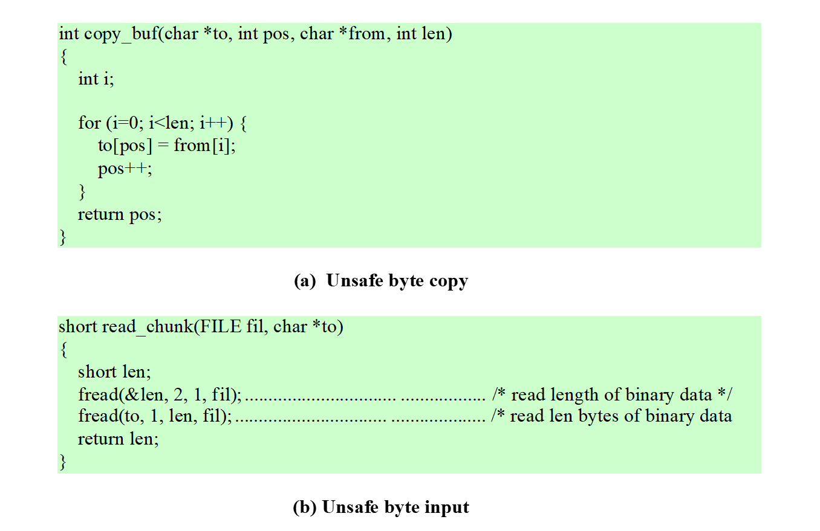
13.3 缓冲区溢出防御
不安全的C代码实例
Notes:
关于程序员为了完成他们自己的程序继续编写程序代码，保证不发生缓冲区溢出需要的 训练，是我们在第11章讨论的各种安全程序设计技术的一部分。更明确地说，这意味着一种心态：编码不只是为了成功，或者为了预期的成果；要经常意识到事情可能已经误入歧途，编码完全错误，当不希望的事情发生时总能明智地处理。再明确地说，在防止缓冲区溢出的情况 下，这也意味着程序员一定要确保写到缓冲区的代码首先要接受检査，保证有充足的有效空间 可以使用。在本章前面的例子中我们强调了使用库例程的问题，例如使用库例程gets（） 也强调了对字符串数据的输人和处理的问题。当然并不限于这些情况。有时很有可能发生这样的情 况，编写显而易见的代码在一种不安全的方式下移动一些值。图10-10a中显示一个不安全的 字节复制函数，这段代码从数组from的起始位置复制len个字节到数组to中，从数组to的第 pos位置开始，最后返回数组to复制结束的位置。不幸的是，这个函数对目标缓冲区to的实 际长度没有给出任何信息，因此没有人能保证缓冲区溢出不会发生。在这种情形下，调用的代 码应该保证size+len的值没有数组to的长度大。这也说明了输人值不一定必须是一个字符串，它可以仅是简单的二进制数据，正如误操作那样。图10-10b中显示一个不安全的字节输入函数，它读取希望的二进制数据的长度，并且接着读取这个长度的字节到目标缓冲区。问题还是 在代码中没有给出目标缓冲区长度的任何信息，因此还是不能检査是否可能出现缓冲区溢出。 这些例证既强调了需要一直检验正在使用的空间大小，又强调了使用简单的C语言代码、调 用标准库例程能够发生缓冲区溢出的事实。使用C语言，它的数组和指针的符号几乎是相同 的，但是在使用上又有轻微的差别，这就引起了更复杂的问题。特别地，指针运算和随后的解 引用（dereferencing，即找到指针所指向的内容）能够导致访问超出已经分配的变量空间，但 是这是在不甚明显的方式之下。在编写这种结构的代码时一定要特别细心。

Slide 34




13.3 缓冲区溢出防御
编译时防御：语言扩充
在C语言里使用不安全的数组和指针引用，就会发生问题。针对这些问题人们给出了很多增强编译器功能的建议，即在这些引用中自动插人范围检査。
对静态分配的数组来说这是相当容易实现的，然而处理动态内存分配就要复杂得多，因为在编译时长度信息是无效的。
处理这个问题需要对指针的语义进行扩充，使其包含边界信息及库例程的使用，并确保这些值被正确设置。
语义扩充是有代价的，可能会对性能造成影响
Notes:
语言扩充和安全库的使用在C语言里使用不安全的数组和指针引用，就会发生问题。 针对这些问题人们给出了很多增强编译器功能的建议，即在这些引用中自动插人范围检査。对静态分配的数组来说这是相当容易实现的，然而处理动态内存分配就要复杂得多，因为在编译时长度信息是无效的。处理这个问题需要对指针的语义进行扩充，使其包含边界信息及库例程的使用，确保这些值被正确设置。在[LHEE03]里列出了几种这样的方法。然而，使用可能或 者不可能被接受的技术，一般性能会受到影响，这些技术也要求需要安全特征的所有程序和库使用修改的编译器重新编译。尽管对操作系统的新版本和相关工具来说这是可行的，但是对第三方的应用程序来说可能还是有问题的。

Slide 35

13.3 缓冲区溢出防御
编译时防御：安全库的使用
人们对C语言的担忧主要源自对不安全的标准库例程的使用，特别是一些字符串的处理例程。
改进系统安全性的一个方法，是用较安全的变体来代替这些不安全的例程。例如：
1
包括OpenBSD在内的BSD系列的操作系统中的strlcpy()函数是strcpy函数更加的安全版本。在已知目标缓冲区大小的前提下，将传入的地址参数开始的字符串复制到以目标地址空间，不会造成缓冲区溢出。
2
Libsafe是一个动态库，它在现有的标准库之前被装载。它实现了标准的语义但又包含了附加的检査，保证了复制操作没有超出栈帧里的局部变量的有效地址空间。
Notes:
对C语言的担忧源自对不安全的标准库例程的使用，特别是一些字符串的处理例 程。改进系统安全性的一个方法，是用较安全的变体来代替这些不安全的，其中包括新函数的 提供，例如包括OpenBSD在内的BSD系列的操作系统中的strlcpy()的使用。使用这些安全的 库例程需要重新编写源代码使其符合新的较安全的语义，而且它还用一个较安全的变体来代替 标准的字符串库。Libsafe是一个众所周知的这样的典范，它实现了标准的语义但又包含了附加的检査，保证了复制操作没有超出栈帧里的局部变量的有效地址空间。尽管它不能防止相邻 的局部变量受到破坏，但却能防止旧的栈帧和返回地址的值的任何修改，从而就能防止我们前 面讨论的典型的栈缓冲区溢出类型的攻击。这个库是一个动态库，它被安排在现有的标准库之前被装载，从而不需要重新编译就可以对现有的程序提供保护，还提供对标准的库例程的动态 访问（就像大多数程序一样)。现有的修改过的库代码已经至少像标准库一样有效，因而使用 它可以很容易地保护现有的程序，避免一些形式的缓冲区溢出攻击。

Slide 36


13.3 缓冲区溢出防御
编译时防御：栈保护机制
栈保护机制是一个保护程序免受传统的栈溢出攻击的有效方法。设定函数入口和出口代码并检査其栈帧寻找有没有受到破坏的征兆，如果发现有任何修改，程序就终止运行。下面我们讨论提供这类保护的两种典型方法。
1
栈卫士（stackguard)
2
Stackshield和返回地址防护者
（Return Address Defender, RAD)
Notes:
栈保护机制一个保护程序避免传统的栈溢出攻击的有效方法，是设定函数入口和出口代码并检査其栈帧寻找有没有受到破坏的征兆。如果发现有任何修改，程序就终止运行，不允许 4攻击继续进行。下面我们讨论提供这类保护的几种方法。
栈卫士（stackguard)是已知的最好的保护机制之一，它是GCC编译器的扩充——加入了 附加的函数入口和出口代码。添加的函数入口代码，在为局部变量分配的地址空间之前，在旧 的帧指针地址之下写入一个canary 值；在继续执行这些常用函数的退出操作（恢复旧的帧指 针和转移控制权后退到返回地址）之前，添加的函数出口代码检査canary的值有没有变化。在 一个典型的找缓冲区溢出中，任何为了改变旧的帧指针和返回地址的尝试都将改变这个值，并 将会被检测到，从而导致程序异常终止。为了对函数成功地进行防御，canary的值应该是不可预测的，而且不同系统上canary的值也应该是不同的，这一点非常重要。如果不是这样，攻 击者只要保证shellcode在一个需要的存储单元包含正确的canary值便可实施攻击。通常在进 程创建时选择一个随机值作为canary值，并将其当作进程状态的一部分保存起来。接着，添 加到函数人口和出口的代码就使用这个值。
栈保护机制一个保护程序避免传统的栈溢出攻击的有效方法，是设定函数入口和出口代码并检査其栈帧寻找有没有受到破坏的征兆。如果发现有任何修改，程序就终止运行，不允许 4攻击继续进行。下面我们讨论提供这类保护的几种方法。
栈卫士（stackguard)是已知的最好的保护机制之一，它是GCC编译器的扩充——加入了 附加的函数入口和出口代码。添加的函数入口代码，在为局部变量分配的地址空间之前，在旧 的帧指针地址之下写入一个canary 值；在继续执行这些常用函数的退出操作（恢复旧的帧指 针和转移控制权后退到返回地址）之前，添加的函数出口代码检査canary的值有没有变化。在 一个典型的找缓冲区溢出中，任何为了改变旧的帧指针和返回地址的尝试都将改变这个值，并 将会被检测到，从而导致程序异常终止。为了对函数成功地进行防御，canary的值应该是不可预测的，而且不同系统上canary的值也应该是不同的，这一点非常重要。如果不是这样，攻 击者只要保证shellcode在一个需要的存储单元包含正确的canary值便可实施攻击。通常在进 程创建时选择一个随机值作为canary值，并将其当作进程状态的一部分保存起来。接着，添 加到函数人口和出口的代码就使用这个值。
使用这个方法还有一些问题，首先，所有需要保护的程序都要重新编译。其次，因为栈 帧的结构已经改变，这会使程序出现一些问题，可用调试器分析栈帧。然而，canary技术已经 用于重新编译整个Linux发行版，并为其提供了一个针对栈溢出攻击的髙级对抗措施。通过使 用微软的/GS Visual C++编译器选项进行编译，类似的功能对Windows程序也是有效的。.
Stackshield和返回地址防护者（Return Address Defender, RAD)使用了另外一种栈帧保护 机制。这些也是GCC的扩展版，它们包含附加的函数入口和出口代码。这些扩展没有改变栈 帧的结构。而是，在函数入口处，添加的代码将返回地址的一个副本写到内存的一个安全区域 (要想破坏这个区域非常困难）；在函数的出口处，添加的代码检査栈帧里的返回地址与保存的副本，如果发现任何变化就终止程序。因为栈帧的格式没有改变，故这些扩展与未改变的调试 器兼容。此外，程序必须被重新编译才可以利用这些扩展。

Slide 37
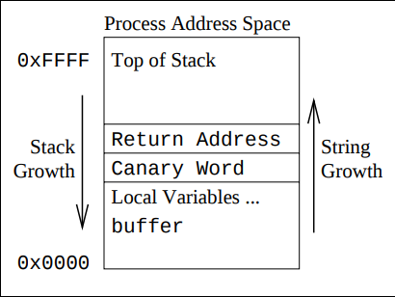

13.3 缓冲区溢出防御
栈卫士（stackguard)
栈卫士（stackguard)是已知的最好的保护机制之一，它是GCC编译器的扩充——加入了附加的函数入口和出口代码。
在为局部变量分配地址空间之前，在旧的帧指针地址下写入一个canary值，任何为了改变旧的帧指针和返回地址的尝试都将改变这个值。
在常用函数的退出操作（恢复旧的帧指 针和转移控制权后退到返回地址）之前，添加的函数出口代码检査canary的值有没有发生变化。
为了对函数成功地进行防御，canary的值应该是不可预测的，而且不同系统上canary的值也应该是不同的。
Notes:
栈保护机制一个保护程序避免传统的栈溢出攻击的有效方法，是设定函数入口和出口代码并检査其栈帧寻找有没有受到破坏的征兆。如果发现有任何修改，程序就终止运行，不允许 4攻击继续进行。下面我们讨论提供这类保护的几种方法。
栈卫士（stackguard)是已知的最好的保护机制之一，它是GCC编译器的扩充——加入了 附加的函数入口和出口代码。添加的函数入口代码，在为局部变量分配的地址空间之前，在旧 的帧指针地址之下写入一个canary 值；在继续执行这些常用函数的退出操作（恢复旧的帧指 针和转移控制权后退到返回地址）之前，添加的函数出口代码检査canary的值有没有变化。在 一个典型的找缓冲区溢出中，任何为了改变旧的帧指针和返回地址的尝试都将改变这个值，并 将会被检测到，从而导致程序异常终止。为了对函数成功地进行防御，canary的值应该是不可预测的，而且不同系统上canary的值也应该是不同的，这一点非常重要。如果不是这样，攻 击者只要保证shellcode在一个需要的存储单元包含正确的canary值便可实施攻击。通常在进 程创建时选择一个随机值作为canary值，并将其当作进程状态的一部分保存起来。接着，添 加到函数人口和出口的代码就使用这个值。
栈保护机制一个保护程序避免传统的栈溢出攻击的有效方法，是设定函数入口和出口代码并检査其栈帧寻找有没有受到破坏的征兆。如果发现有任何修改，程序就终止运行，不允许 4攻击继续进行。下面我们讨论提供这类保护的几种方法。
栈卫士（stackguard)是已知的最好的保护机制之一，它是GCC编译器的扩充——加入了 附加的函数入口和出口代码。添加的函数入口代码，在为局部变量分配的地址空间之前，在旧 的帧指针地址之下写入一个canary 值；在继续执行这些常用函数的退出操作（恢复旧的帧指 针和转移控制权后退到返回地址）之前，添加的函数出口代码检査canary的值有没有变化。在 一个典型的找缓冲区溢出中，任何为了改变旧的帧指针和返回地址的尝试都将改变这个值，并 将会被检测到，从而导致程序异常终止。为了对函数成功地进行防御，canary的值应该是不可预测的，而且不同系统上canary的值也应该是不同的，这一点非常重要。如果不是这样，攻 击者只要保证shellcode在一个需要的存储单元包含正确的canary值便可实施攻击。通常在进 程创建时选择一个随机值作为canary值，并将其当作进程状态的一部分保存起来。接着，添 加到函数人口和出口的代码就使用这个值。
使用这个方法还有一些问题，首先，所有需要保护的程序都要重新编译。其次，因为栈 帧的结构已经改变，这会使程序出现一些问题，可用调试器分析栈帧。然而，canary技术已经 用于重新编译整个Linux发行版，并为其提供了一个针对栈溢出攻击的髙级对抗措施。通过使 用微软的/GS Visual C++编译器选项进行编译，类似的功能对Windows程序也是有效的。.
Stackshield和返回地址防护者（Return Address Defender, RAD)使用了另外一种栈帧保护 机制。这些也是GCC的扩展版，它们包含附加的函数入口和出口代码。这些扩展没有改变栈 帧的结构。而是，在函数入口处，添加的代码将返回地址的一个副本写到内存的一个安全区域 (要想破坏这个区域非常困难）；在函数的出口处，添加的代码检査栈帧里的返回地址与保存的副本，如果发现任何变化就终止程序。因为栈帧的格式没有改变，故这些扩展与未改变的调试 器兼容。此外，程序必须被重新编译才可以利用这些扩展。

Slide 38
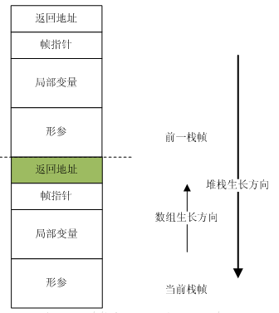
13.3 缓冲区溢出防御
Stackshield和返回地址防护者
Stackshield和返回地址防护者使用了另外一种栈帧保护机制。这些也是GCC的扩展版，包含附加的函数入口和出口代码。
该方法没有改变栈帧的结构，而是在函数入口处添加代码，将返回地址的一个副本写到内存的一个安全区域 (要想破坏这个区域非常困难）。
在函数的出口处，添加的代码检査栈帧里的返回地址与保存的副本，如果发现任何变化就终止程序。
因为栈帧的格式没有改变，故这些扩展与未改变的调试器兼容。此外，程序必须被重新编译才可以利用这些扩展。
Notes:
栈保护机制一个保护程序避免传统的栈溢出攻击的有效方法，是设定函数入口和出口代码并检査其栈帧寻找有没有受到破坏的征兆。如果发现有任何修改，程序就终止运行，不允许 4攻击继续进行。下面我们讨论提供这类保护的几种方法。
栈卫士（stackguard)是已知的最好的保护机制之一，它是GCC编译器的扩充——加入了 附加的函数入口和出口代码。添加的函数入口代码，在为局部变量分配的地址空间之前，在旧 的帧指针地址之下写入一个canary 值；在继续执行这些常用函数的退出操作（恢复旧的帧指 针和转移控制权后退到返回地址）之前，添加的函数出口代码检査canary的值有没有变化。在 一个典型的找缓冲区溢出中，任何为了改变旧的帧指针和返回地址的尝试都将改变这个值，并 将会被检测到，从而导致程序异常终止。为了对函数成功地进行防御，canary的值应该是不可预测的，而且不同系统上canary的值也应该是不同的，这一点非常重要。如果不是这样，攻 击者只要保证shellcode在一个需要的存储单元包含正确的canary值便可实施攻击。通常在进 程创建时选择一个随机值作为canary值，并将其当作进程状态的一部分保存起来。接着，添 加到函数人口和出口的代码就使用这个值。
栈保护机制一个保护程序避免传统的栈溢出攻击的有效方法，是设定函数入口和出口代码并检査其栈帧寻找有没有受到破坏的征兆。如果发现有任何修改，程序就终止运行，不允许 4攻击继续进行。下面我们讨论提供这类保护的几种方法。
栈卫士（stackguard)是已知的最好的保护机制之一，它是GCC编译器的扩充——加入了 附加的函数入口和出口代码。添加的函数入口代码，在为局部变量分配的地址空间之前，在旧 的帧指针地址之下写入一个canary 值；在继续执行这些常用函数的退出操作（恢复旧的帧指 针和转移控制权后退到返回地址）之前，添加的函数出口代码检査canary的值有没有变化。在 一个典型的找缓冲区溢出中，任何为了改变旧的帧指针和返回地址的尝试都将改变这个值，并 将会被检测到，从而导致程序异常终止。为了对函数成功地进行防御，canary的值应该是不可预测的，而且不同系统上canary的值也应该是不同的，这一点非常重要。如果不是这样，攻 击者只要保证shellcode在一个需要的存储单元包含正确的canary值便可实施攻击。通常在进 程创建时选择一个随机值作为canary值，并将其当作进程状态的一部分保存起来。接着，添 加到函数人口和出口的代码就使用这个值。
使用这个方法还有一些问题，首先，所有需要保护的程序都要重新编译。其次，因为栈 帧的结构已经改变，这会使程序出现一些问题，可用调试器分析栈帧。然而，canary技术已经 用于重新编译整个Linux发行版，并为其提供了一个针对栈溢出攻击的髙级对抗措施。通过使 用微软的/GS Visual C++编译器选项进行编译，类似的功能对Windows程序也是有效的。.
Stackshield和返回地址防护者（Return Address Defender, RAD)使用了另外一种栈帧保护 机制。这些也是GCC的扩展版，它们包含附加的函数入口和出口代码。这些扩展没有改变栈 帧的结构。而是，在函数入口处，添加的代码将返回地址的一个副本写到内存的一个安全区域 (要想破坏这个区域非常困难）；在函数的出口处，添加的代码检査栈帧里的返回地址与保存的副本，如果发现任何变化就终止程序。因为栈帧的格式没有改变，故这些扩展与未改变的调试 器兼容。此外，程序必须被重新编译才可以利用这些扩展。

Slide 39


13.3 缓冲区溢出防御
运行时防御：地址空间随机化
我们回忆一下,为了实现典型的栈溢出攻击，攻击者需要预测目标缓冲区大致的位置，从而确定一个合适的返回地址以在攻击中使用。
那我们让攻击者无法有效预测目标位置不就可以防御栈溢出攻击了吗？
一种显著增加预测难度的技术是，以随机的方式改变为每一个进程的栈设置的地址。
在现代的处理器上，有效地址的范围是巨大的，大多数程序仅仅需要其中很少的一部分，栈内存区域在有效地址空间中移动对大多数程序只有很小的冲击，但对入侵者来说，想预测目标缓冲区的地址几乎是不可能的。
Notes:
地址空间随机化
另一种能够用于阻止攻击的运行时防御技术是对进程地址空间中的关键数据结构的存储单元的处理。特别地，我们回忆一下，为了实现典型的栈溢出攻击，攻击者需 要能够预测目标缓冲区大致的位置，攻击者使用这个预测到的地址确定一个合适的返回地址以 在攻击中使用，在此将控制权转移给shellcode。一种显著增加预测难度的技术是，以随机的方式改变为每一个进程的栈设置的地址。在现代的处理器上，有效地址的范围是巨大的（32位)，大多数程序仅仅需要其中很少的一部分。所以，大约1兆字节的栈内存区域在有效地址空间中移动，这对大多数程序只有很小的冲击，但是要想预测目标缓冲区的地址几乎是不可能的。 种变化与大多数存在漏洞的缓冲区的大小相比大多了。因此，也就没机会找到一个足够大的 NOP sled处理这个范围内的地址。这再次为现有的程序提供了一定程度的保护，当它不能停止 攻击行动时，程序由于一次无效的内存引用也能异常终止。
与这种方法相关的问题是随机动态内存分配的使用。正如我们将在10.3节中讨论的那样，
会有一类堆缓冲区溢出攻击，它们利用这样一个事实：连续内存分配或者堆管理数据结构的排 列非常接近。堆内存分配的随机选择使预测目标缓冲区地址变得相当困难，从而可以成功阻止堆溢出攻击。
攻击的另一个目标是标准库例程的存储位置。在一次绕过保护的尝试中，例如绕过不可执行的栈，一些缓冲区溢出的变种攻击在标准库里存在的代码。通常，这些代码在相同的程序里被装载到相同的地址，为了对付这种形式的攻击，我们可以使用一个安全扩展，随机选择一个程序装载标准库的次序，随机选择它的虚拟内存地址的存储位置，这样就可以使任何特定函数的地址变得不可预测，从而减少了特定攻击正确预测地址的机会。
OpenBSD系统在一个安全系统的技术支持中包括了这些扩展的所有版本。

Slide 40
13.3 缓冲区溢出防御
运行时防御：地址空间随机化
堆内存随机分配
除了栈之外，还有一类堆缓冲区溢出攻击，它们利用这样一个事实：连续内存分配或者堆管理数据结构的排列非常接近。堆内存分配的随机选择使预测目标缓冲区地址变得相当困难，从而可以成功阻止堆溢出攻击。
标准库例程的存储位置随机化
攻击的另一个目标是标准库例程的存储位置，我们可以随机选择一个程序装载标准库的次序，随机选择它的虚拟内存地址的存储位置，这样就可以使任何特定函数的地址变得不可预测，从而减少了攻击者正确预测地址的机会。
Notes:
地址空间随机化
另一种能够用于阻止攻击的运行时防御技术是对进程地址空间中的关键数据结构的存储单元的处理。特别地，我们回忆一下，为了实现典型的栈溢出攻击，攻击者需 要能够预测目标缓冲区大致的位置，攻击者使用这个预测到的地址确定一个合适的返回地址以 在攻击中使用，在此将控制权转移给shellcode。一种显著增加预测难度的技术是，以随机的方式改变为每一个进程的栈设置的地址。在现代的处理器上，有效地址的范围是巨大的（32位)，大多数程序仅仅需要其中很少的一部分。所以，大约1兆字节的栈内存区域在有效地址空间中移动，这对大多数程序只有很小的冲击，但是要想预测目标缓冲区的地址几乎是不可能的。 种变化与大多数存在漏洞的缓冲区的大小相比大多了。因此，也就没机会找到一个足够大的 NOP sled处理这个范围内的地址。这再次为现有的程序提供了一定程度的保护，当它不能停止 攻击行动时，程序由于一次无效的内存引用也能异常终止。
与这种方法相关的问题是随机动态内存分配的使用。正如我们将在10.3节中讨论的那样，
会有一类堆缓冲区溢出攻击，它们利用这样一个事实：连续内存分配或者堆管理数据结构的排 列非常接近。堆内存分配的随机选择使预测目标缓冲区地址变得相当困难，从而可以成功阻止堆溢出攻击。
攻击的另一个目标是标准库例程的存储位置。在一次绕过保护的尝试中，例如绕过不可执行的栈，一些缓冲区溢出的变种攻击在标准库里存在的代码。通常，这些代码在相同的程序里被装载到相同的地址，为了对付这种形式的攻击，我们可以使用一个安全扩展，随机选择一个程序装载标准库的次序，随机选择它的虚拟内存地址的存储位置，这样就可以使任何特定函数的地址变得不可预测，从而减少了特定攻击正确预测地址的机会。
OpenBSD系统在一个安全系统的技术支持中包括了这些扩展的所有版本。

Slide 41
13.3 缓冲区溢出防御
返回系统调用
前面介绍的不可执行的栈是防御缓冲区溢出的，而攻击者已经转向另一种不同的攻击——改变返回地址，使程序跳转到系统上现有的代码。
1
攻击者详细地设定一次溢出：填充缓冲区，用一个合适的地址代替保存的帧指针，用希望的库函数的地址代替返回地址，接下来写入传给库函数的参数的值。
2
当被攻击的函数返回时，它恢复（改变的）帧指针，然后出栈，并将控制权转交到返回地址，而这个地址正是攻击者期望运行的库函数代码的地址。
这种攻击依赖于参数的类型以及库函数对它们的解释，攻击者需要准确知道它们的地址（一般在被改写的缓冲区范围内）。
Notes:
前面介绍的不可执行的栈（non-executable stack)是防御缓冲区溢出的，而攻击者已经转向另一种不同的攻击——改变返回地址，使程序跳转到系统上现有的代码。你可以回想一下，我 们在讨论基本的栈缓冲区溢出攻击时，已经注意到了这一点。大多数情况下攻击者将选择标准库函数的地址，例如函数system()。攻击者详细地设定一次溢出：填充缓冲区，用一个合适的地址代替保存的帧指针，用希望的库函数的地址代替返回地址，写入一个占位符（placeholder)的值（库函数认为这是一个返回地址)，接下来写入传给库函数的参数的值。当被攻击的函数返回时，它恢复（改变的）帧指针，然后出栈，并将控制权转交到返回地址，而这个地址正是引发库函数代码开始执行的地址。因为该函数相信它已经被调用了，它把栈顶部的当前值（占位符）当 作一个返回地址，并使用上面的参数。在这个位置的下面它将依次建立一个新的栈帧并且运行。
如果这个库函数正在被调用，例如system ( "shell command line”)，接下来指定的shell命令在控制权返回到被攻击的程序（由于攻击很可能崩溃）之前将会被运行。依赖于参数的类型以及库函数对它们的解释，攻击者需要准确知道它们的地址（一般在被改写的缓冲区范围内）。
在这个例子中，尽管可将一些空格置于"shell command line"的前面，但这些空间会被当作空白 空间处理并被shell忽略，从而在地址的准确猜测上允许一些偏差。
另一个不同的攻击是将两个库函数调用链接在一起，在一个库函数之后调用另一个库函数。链接是通过让占位符的值（当作第一个被调用的库函数的返回地址对待）成为第二个函数 的地址实现的。接下来，每个函数的参数不得不在栈内的合适存储单元被设置，这通常限制了 哪个函数能够被调用，以及按照什么次序调用。一般是将第一个地址设置为库函数strcpy()的 地址。指定的参数允许函数从被攻击的缓冲区复制一些shellcode到内存的另一个区域，该区 域没有被标记为不可执行的。第二个地址指向shellcode被复制到的目标地址。这就允许一个 攻击者注人他们自己的代码，同时也避开了不可执行的栈的限制。
防御缓冲区溢出的方法还包括许多栈保护机制——利用函数的出口代码检测栈帧或者返回地址的修改情况。同样，内存中栈的随机选择和系统库的随机选择，也能成功阻止这些攻击的执行。

Slide 42
13.3 缓冲区溢出防御
返回系统调用
另一种不同的攻击是将两个库函数调用链接在一起，在一个库函数之后调用另一个库函数。链接是通过让占位符的值（被当作第一个被调用的库函数的返回地址）成为第二个函数的地址实现的。
防御方法：
利用函数的出口代码检测栈帧或者返回地址的修改情况；
使用不可执行的栈（non-executable stack)；
内存中栈的随机选择和系统库的随机选择。
Notes:
前面介绍的不可执行的栈（non-executable stack)是防御缓冲区溢出的，而攻击者已经转向另一种不同的攻击——改变返回地址，使程序跳转到系统上现有的代码。你可以回想一下，我 们在讨论基本的栈缓冲区溢出攻击时，已经注意到了这一点。大多数情况下攻击者将选择标准库函数的地址，例如函数system()。攻击者详细地设定一次溢出：填充缓冲区，用一个合适的地址代替保存的帧指针，用希望的库函数的地址代替返回地址，写入一个占位符（placeholder)的值（库函数认为这是一个返回地址)，接下来写入传给库函数的参数的值。当被攻击的函数返回时，它恢复（改变的）帧指针，然后出栈，并将控制权转交到返回地址，而这个地址正是引发库函数代码开始执行的地址。因为该函数相信它已经被调用了，它把栈顶部的当前值（占位符）当 作一个返回地址，并使用上面的参数。在这个位置的下面它将依次建立一个新的栈帧并且运行。
如果这个库函数正在被调用，例如system ( "shell command line”)，接下来指定的shell命令在控制权返回到被攻击的程序（由于攻击很可能崩溃）之前将会被运行。依赖于参数的类型以及库函数对它们的解释，攻击者需要准确知道它们的地址（一般在被改写的缓冲区范围内）。
在这个例子中，尽管可将一些空格置于"shell command line"的前面，但这些空间会被当作空白 空间处理并被shell忽略，从而在地址的准确猜测上允许一些偏差。
另一个不同的攻击是将两个库函数调用链接在一起，在一个库函数之后调用另一个库函数。链接是通过让占位符的值（当作第一个被调用的库函数的返回地址对待）成为第二个函数 的地址实现的。接下来，每个函数的参数不得不在栈内的合适存储单元被设置，这通常限制了 哪个函数能够被调用，以及按照什么次序调用。一般是将第一个地址设置为库函数strcpy()的 地址。指定的参数允许函数从被攻击的缓冲区复制一些shellcode到内存的另一个区域，该区 域没有被标记为不可执行的。第二个地址指向shellcode被复制到的目标地址。这就允许一个 攻击者注人他们自己的代码，同时也避开了不可执行的栈的限制。
防御缓冲区溢出的方法还包括许多栈保护机制——利用函数的出口代码检测栈帧或者返回地址的修改情况。同样，内存中栈的随机选择和系统库的随机选择，也能成功阻止这些攻击的执行。

Slide 43
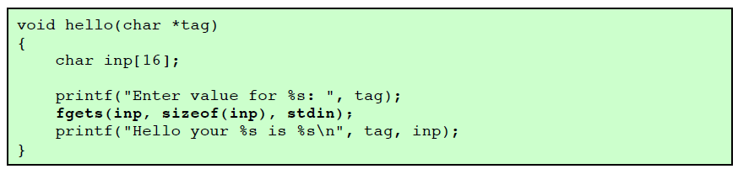
13.4 小结
主要内容：
缓冲区溢出攻击实例
栈溢出攻击实例
作业：分析示例中栈溢出的栈值变化情况。
思考：
有哪些方法可以防御缓冲区溢出攻击？

Slide 44
Thank You !

